Slide 1
Конференция учителей - 2016 Деятельность Городской физико-математической школы на базе Северского физико-математического лицея: результаты и перспективы. Сантьева Л.В. МАОУ СФМЛ
ЛЛЛЛ

Slide 2
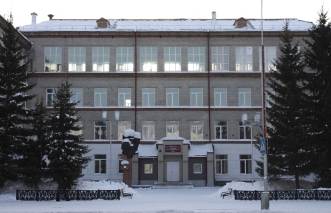
Северский физико-математический лицей
http://sfml.tom.ru

Slide 3
Награды лицея 2014г. - Включение в Национальный Реестр "Ведущие образовательные учреждения России" 2014г. - Победитель Всероссийского конкурса «100 лучших школ России 2014» 2013г. - Победитель Всероссийского конкурса «100 лучших школ России 2013» 2013г. - Победитель Всероссийского конкурса «100 лучших предприятий и организаций России» 2012г. - финалист конкурса школ, разрабатывающих и внедряющих эффективные основные образовательные программы ступеней общего образования в рамках введения ФГОС 2011г. - Коллектив СФМЛ вошел в число победителей конкурса образовательных учреждений, внедряющих инновационные технологии 2010г. - Коллектив СФМЛ награжден дипломом лауреата конкурса ШКОЛА РОССИИ - 2010

Slide 4
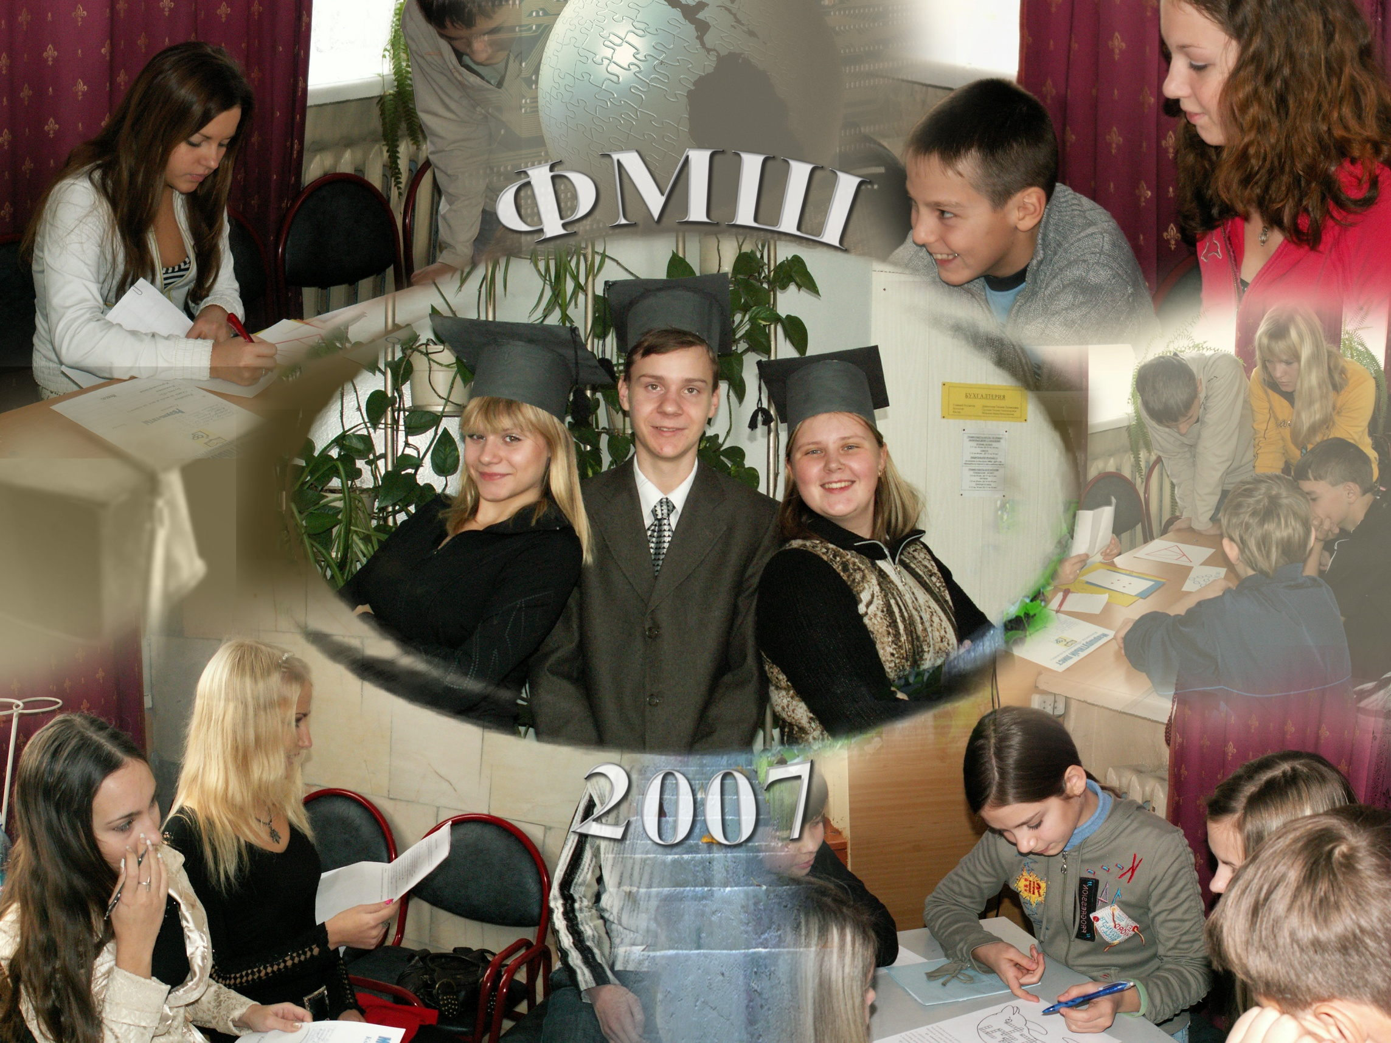
20 лет

Slide 5
Северский физико-математический лицей
Савушкина
Валентина Владиславовна
директор СФМЛ
(1995 -2015 )
учитель математики

Slide 6
Задачи ФМШ:
Выявление среди школьников Северска детей, имеющих способности к точным наукам и планомерное развитие таких детей в коллективе сверстников с высоким творческим потенциалом.
Подготовка одаренных учащихся к участию в городских и областных олимпиадах по физике, математике, информатике.
Повышение уровня профессиональной подготовки школьных педагогов, работающих в тесном контакте с преподавателями вузов.
Подготовка школьников к успешному обучению в вузах технического профиля.

Slide 7
Состав слушателей ФМШ:
Обучаются учащиеся 7-11 классов из 17 школ города.
Зачисление в ФМШ на конкурсной основе по результатам вступительных экзаменов.
7 класс- 18 чел 10 класс- 30 чел
8 класс- 14 чел 11 класс- 17 чел
9 класс- 43 чел

Slide 8
Распределение по школам:

Slide 10
класс | Предмет / Кол-во часов в неделю | Количество проведенных занятий в месяц
7 | Математика / 1ч | 12
 | Физика/ 1ч
 | Информатика/ 1ч
8 | Математика / 2ч | 16
 | Физика / 2ч
9 | Физика / 2ч | 20
 | Алгебра/ 2ч
 | Геометрия / 1ч
10 | Физика / 2ч | 20
 | Алгебра/ 2ч
 | Геометрия / 1ч
11 | Физика / 2ч | 24
 | Алгебра/ 2ч
 | Геометрия / 2ч

Slide 11
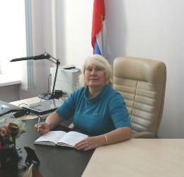
Директор ФМШ –
Дроздова
Ирина
Александровна
Зам.директора ФМШ - Сантьева Л.В. Секретарь ФМШ - Антонова О.А.

Slide 12
ПРЕПОДАВАТЕЛЬСКИЙ СОСТАВ ФМШ:
Математика
Ксенева Вера Николаевна – доцент ТГПУ, кандидат ф-м наук, член оргкомитета областной олимпиады по математике, доцент ТГУ, кандидат ф-м наук
Бусаргина Татьяна Николаевна – учитель математики высшей квалификационной категории
Савушкина Валентина Владиславовна - учитель математики высшей квалификационной категории, соросовский учитель, отличник народного образования
Якимович Наталья Михайловна - учитель математики высшей квалификационной категории
Физика
Корниенко Людмила Васильевна - учитель высшей категории
Синицин Евгений Александрович - доцент ТПУ, кандидат физико-математических наук, член оргкомитета областной олимпиады по физике
Информатика
Буртаева Ольга Николаевна - учитель первой квалификационной категории

Slide 13
ПРЕПОДАВАТЕЛЬСКИЙ СОСТАВ ФМШ:
Математика
Ксенева Вера Николаевна – доцент кафедры математики, теории и методики обучения математике, к.п.н.
Демидова Людмила Николаевна – старший преподаватель ТГПУ
Физика
Синицин Евгений Александрович - доцент ТПУ, кандидат ф.м.н., член оргкомитета областной олимпиады по физике

Slide 14
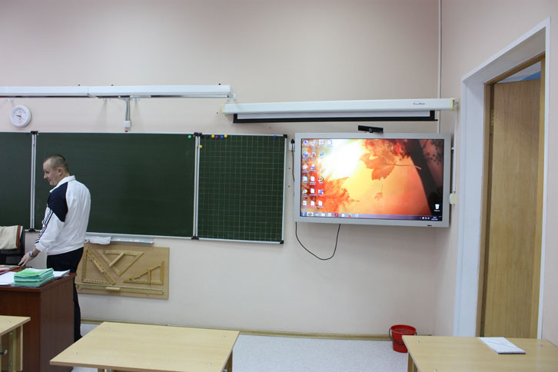
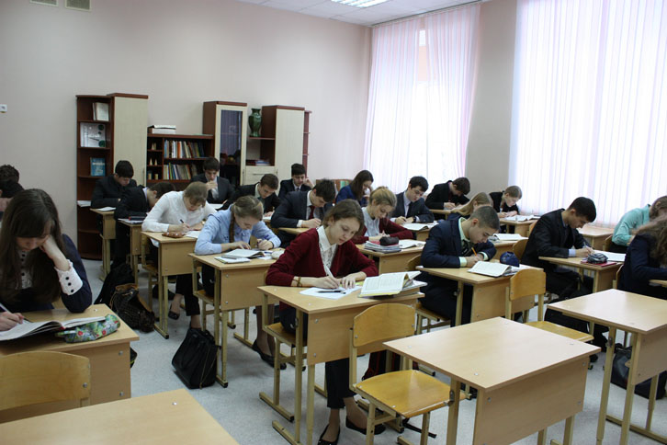
http://sfml.tom.ru

Slide 15
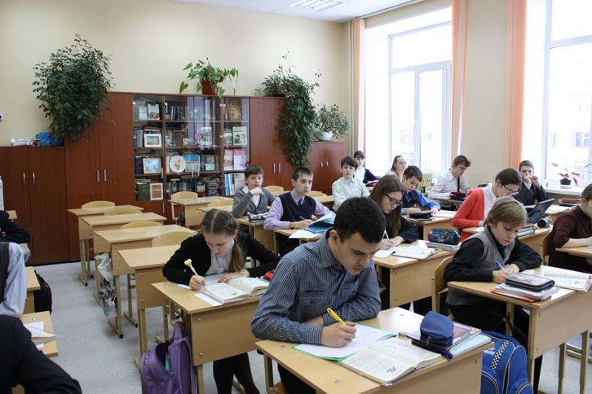
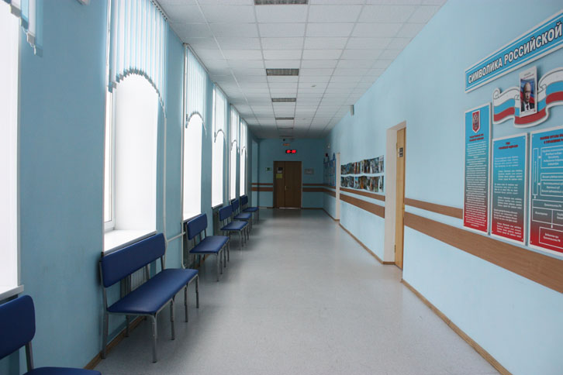
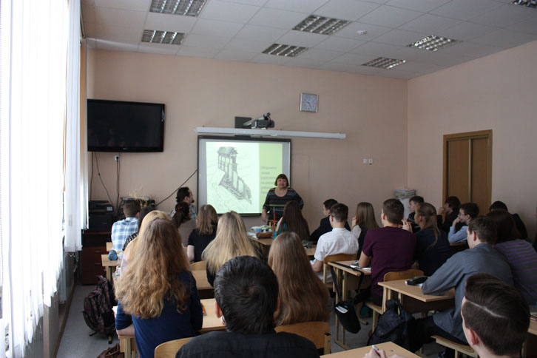

Slide 16
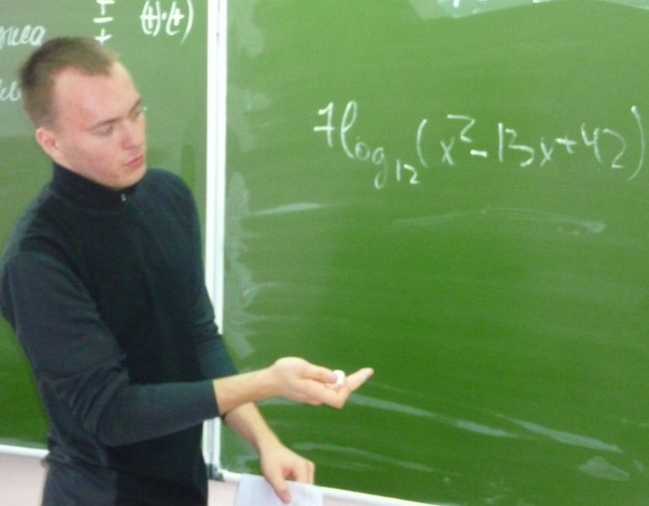
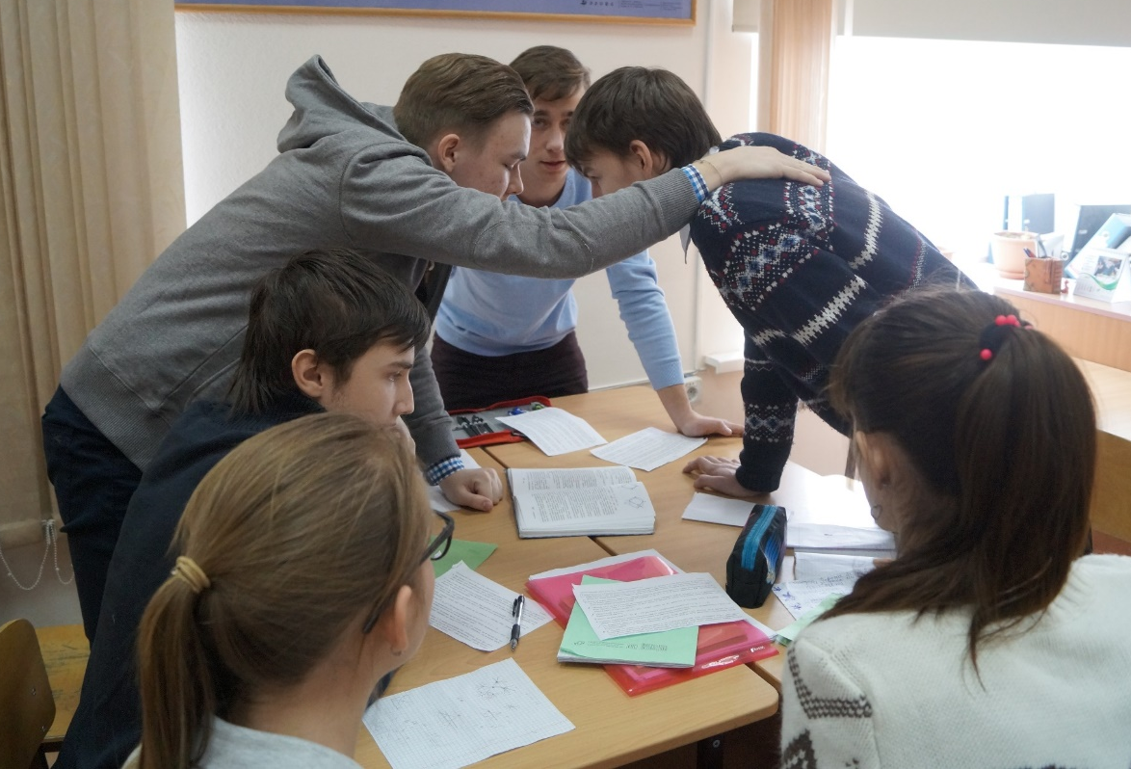

Slide 17
Открытая лекция по математике доктора физико-математических наук

Slide 18
Методические пособия

Slide 20
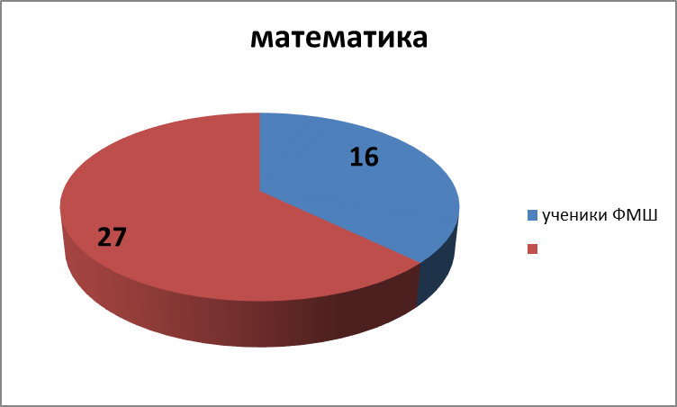
Победители и призеры муниципального этапа ВсОШ

Slide 21
Выпуск 2016

Slide 23
Оnline физико-математическая школа http://www.fmsh-seversk.ru
Цель: повышение уровня физико-математического образования учащихся образовательных учреждений Северска, оказание желающим учащимся 7-11 классов доступных, качественных образовательных услуг по физике, математике, информатике на основе дистанционных образовательных технологий и электронных учебно-методических ресурсов.
Задачи:
Подготовить комплект электронных учебно-методических ресурсов по физике и математике
Предоставить открытый доступ к учебно-методическим ресурсам ФМШ посредством Интернет-ресурса ФМШ-online
Обеспечить методическое сопровождение обучающихся в режиме online
Создать условия для контроля знаний online-пользователей ФМШ

Slide 24
Спасибо за внимание
МАОУ СФМЛ
http://sfml.tom.ru
sfml2003@rambler.ru
Сантьева Лариса Валерьевна
8 913 803 6792
lothen69@mail.ru

